Slide 1



Национальный исследовательский университет "МЭИ"
IT Академия Samsung, трек «Интернет вещей», проект
Миостимулятор как элемент умной сети больницы
Автор:
студент 4 курса, Петунин Н.М.
Преподаватель:
к.т.н., доцент, Стрелков Н.О..

Slide 2
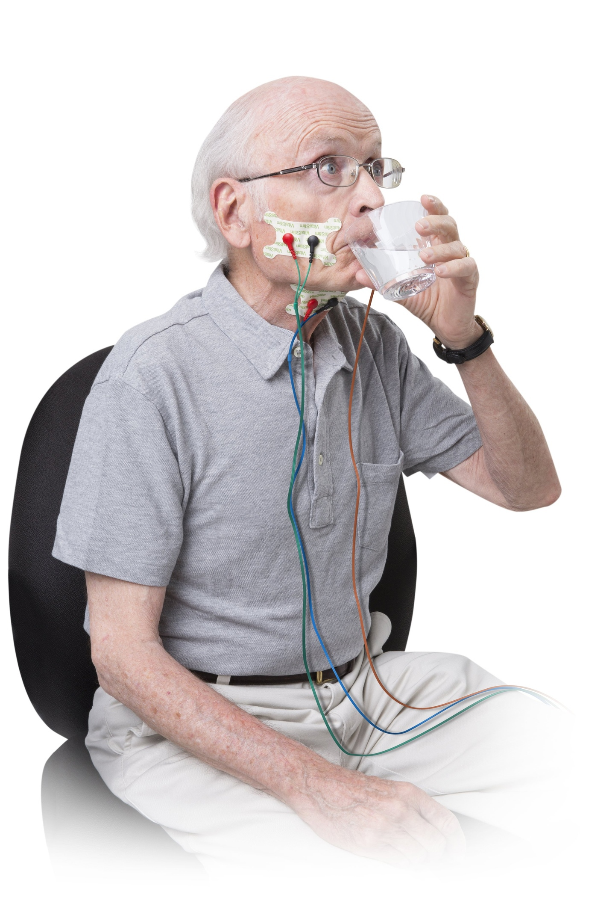
Цель проекта: Разработка логической части устройства четырехканального реабилитационного комплекса для лечения дисфагии как элемента умной сети больницы. Решаемые задачи: 1. Изучение и обзор рынка реабилитационных апаратов нейроэлектромиостимуляции. 2. Анализ аналогов методом обратной инженерии. 3. Тестирование устройства для управления аналоговыми схемотехническими каскадами и связью с сетью.
4. Планировка интеграции устройства в сеть лечебных учреждений. Проект оптимизирует экономические затраты на прохождение реабилитационной терапии и упрощает работу специалистов с оборудованием. Существующие аналоги: VitalStim+
VocaSTIM
Амплипульс Аудитория проекта: Лечебные учреждения, реабилитационные центры.
Введение
Рисунок 1 – Процедура реабилитации
‹#›

Slide 3
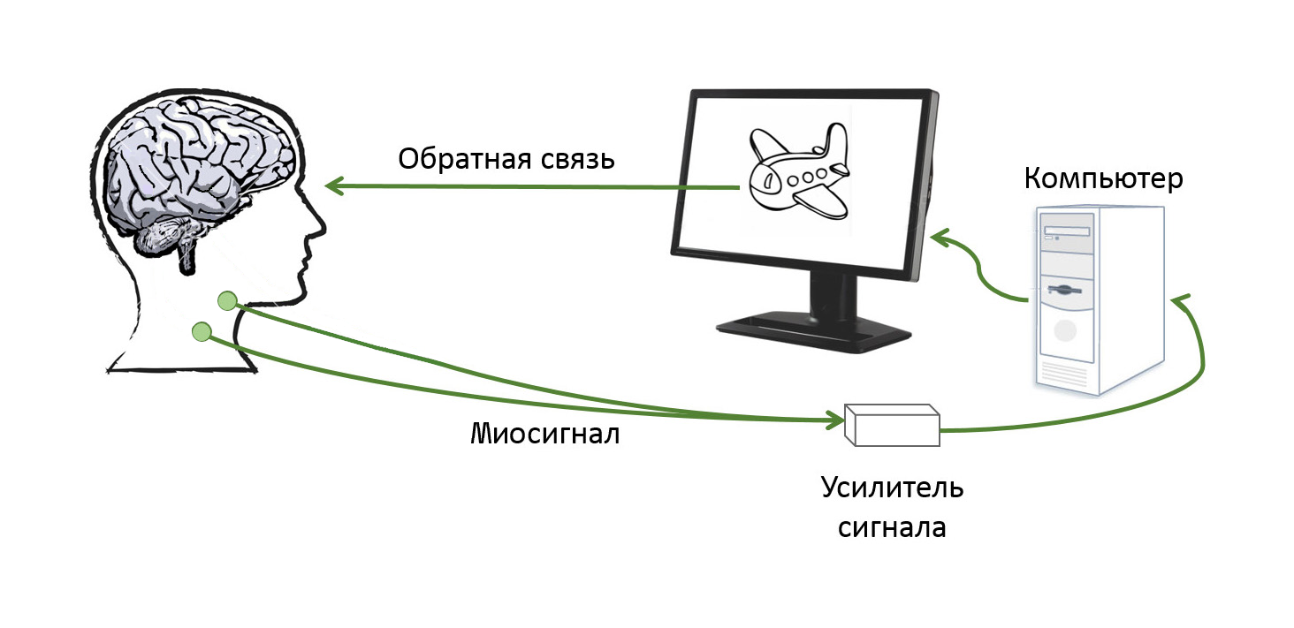
1. Обзор рынка аппаратов нейроэлектромиостимуляции
1.1 Определение и назначение комплекса
Аппараты нейроэлектростимуляции – класс медицинских устройств, используюших электрический ток для иннервации мотонейронов. Основное назначения подобных систем - стимуляция мышечных тканей определенное время с определенными параметрами. Однако, на сегодняшний день, наибольшую эффективность в клинической практике показали устройства, использующие биологическую обратную связь.
Как и любые аппараты для реабилитации, процедуры с данным классом устройств обычно требуют от врача фиксировать специфичные для пациента показания.
Рисунок 2 – Структура системы приборов с биологической обратной связью
‹#›

Slide 4
1.2 Исследование рынка
Таблица 1 - Характеристики конкурентов на рынке медицинских изделий
Модели систем связи
Характеристики | VocaStim | VitalStim+ | Амплипульс-5Бр
Тип питания | Сетевое | Аккумуляторное | Сетевое
Количество каналов | 1 | 4 | 1
Индикация | ЖК-дисплей | LED-дисплей | Восьмисегментные индикаторы
Страна производитель | Германия | Великобритания | Россия
Наличие БОС | Отсутствует | Присутствует | Отсутствует
‹#›

Slide 5
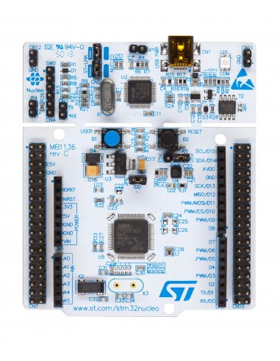
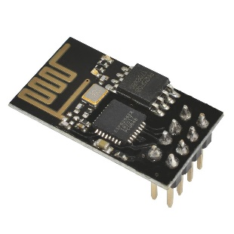
2.1 Архитектура проекта
2.1.1 Плата микроконтроллера и Wi-Fi
В этом проекте применяется отладочная плата на основе микроконтроллера STM32F446RE Nucleo-64.
В рамках требований к быстродействию и количеству используемых каналов серия F4 удовлетворяет нас.
Так как отладочная плата не содержит Wi-Fi модуля, воспользуемся ESP01, как наиболее простым в применении.
Рисунок 3 – Отладочная плата на основе F446RE
Рисунок 4- Wi-Fi модуль ESP-01
Для отладочной платы требуется питание 5 В, однако при проектировании силовых каскадов устройства достаточно использовать аккумулятор на 3,7 В и вторичный источник питания.
‹#›

Slide 6
2.1.2 Стоимость компонентов логической части
Таблица 2 – Стоимость составляющих устройства в магазине «ЧИП и ДИП»
Наименование | Цена
Микроконтроллер STM32F446RE Nucleo-64 | 5900 рублей
Wi-Fi модуль ESP-01 на базе чипа ESP8266 | 1110 рублей
Прочее, в том числе простая индикация | 1000 рублей
Суммарная стоимость составляет порядка 8 тысяч рублей, без учета аналоговых схемотехнических решений, при том что использование ESP-01 как модуля в системе, ограничивает нас цифрой в 1100 рублей при розничной покупке.
В целях уменьшения цены, можно предпринять следующие действия:
Поменять модель микроконтроллера (ESP8266 или ESP32, цена которого порядка 3 тысяч рублей, что избавит от необходимости использования отдельного модуля для беспроводной связи).
Выпускать прибор серийно и осуществлять оптовые закупки, что в перспективе позволит уменьшить стоимость изделия до 80 %.
‹#›

Slide 7
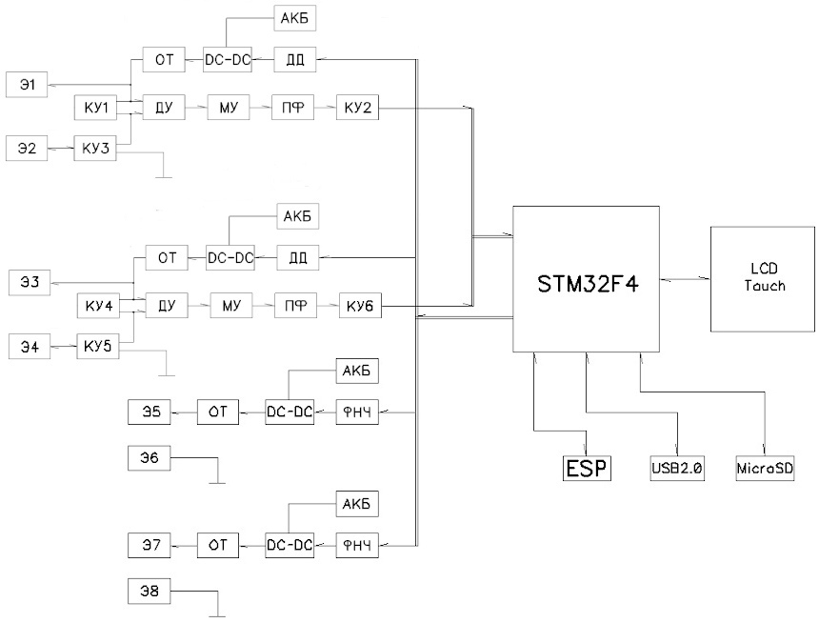
2.2 Проектирование реабилитационного комплекса
Система спроектирована на основе анализа прибора VitalStim. В рамках данной работы нас интересует правая часть схемы рисунка 5, а именно взаимодействие двух микроконтроллеров, индикация, а также ШИМ выходы и АЦП входы STM.
Рисунок 5 - Структурная схема проектируемого устройства
‹#›

Slide 8
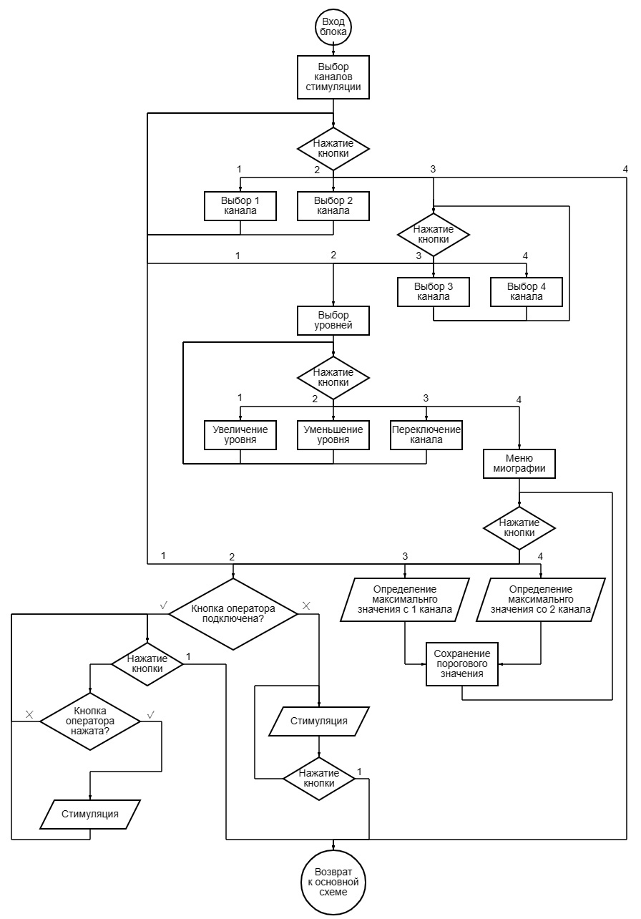
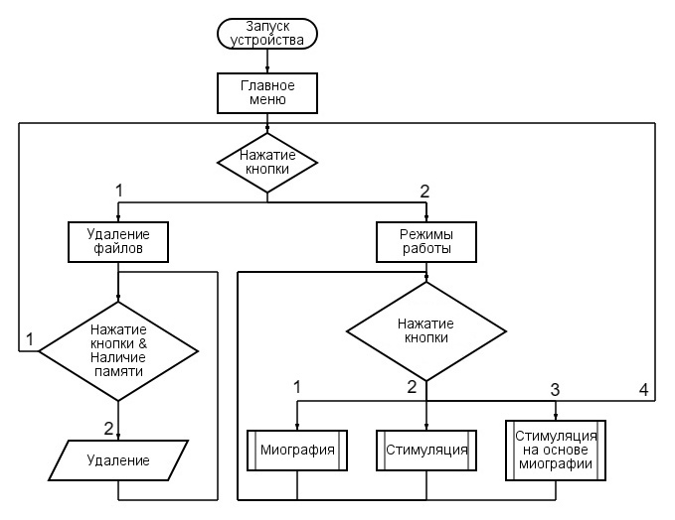
2.3 Принцип работы устройства
Рисунок 6 – Алгоритм главного меню
Рисунок 7 – Алгоритм стиумуляции с БОС
‹#›

Slide 9
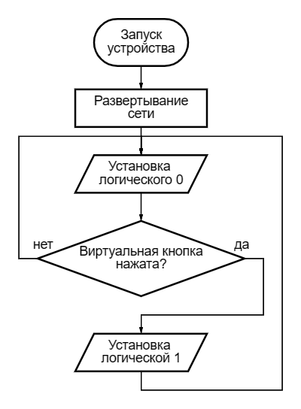
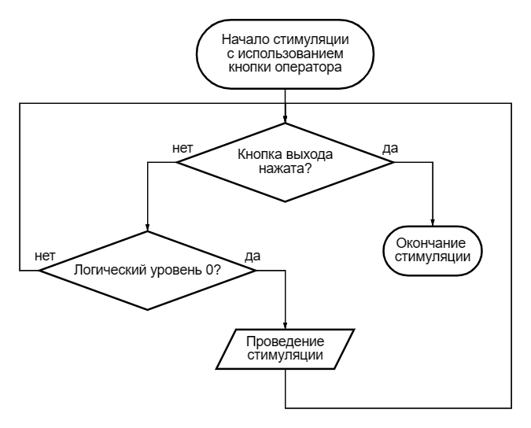
2.4 Принцип связи микроконтроллеров
Рисунок 8 – Алгоритм работы ESP
Рисунок 9 – Алгоритм работы STM
‹#›

Slide 10
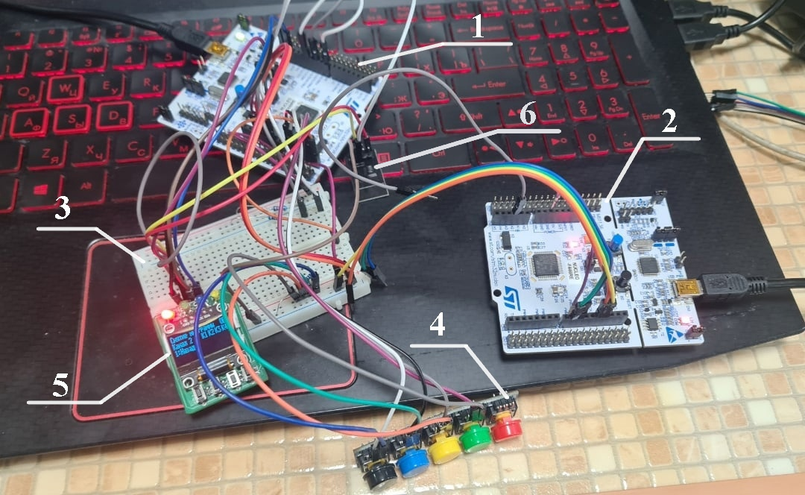
2.5 Внешний вид макета устройства
Рисунок 10 – Отладочный стенд с тремя микроконтроллерами
‹#›

Slide 11
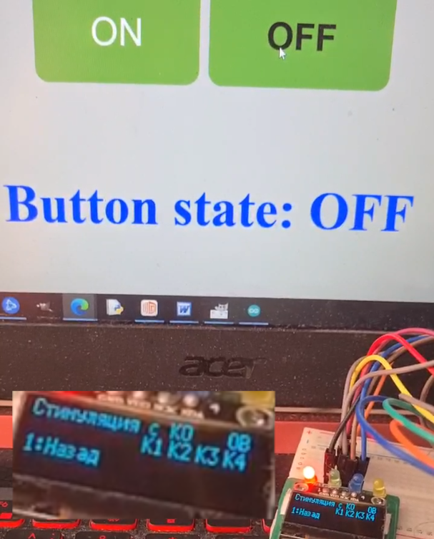
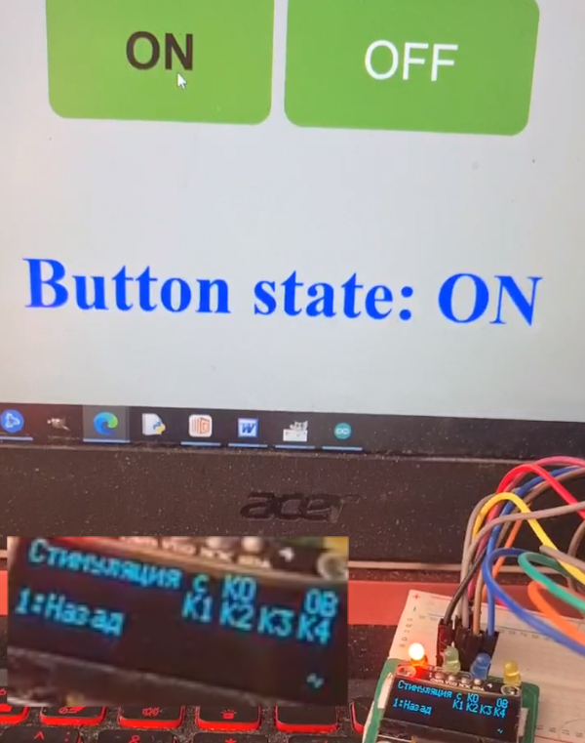
3. Тестирование созданного устройства
Рисунок 11 – Кнопка оператора выключена, аппарат в режиме ожидания
Рисунок 12 – Кнопка оператора включена,
происходит стимуляция
‹#›

Slide 12
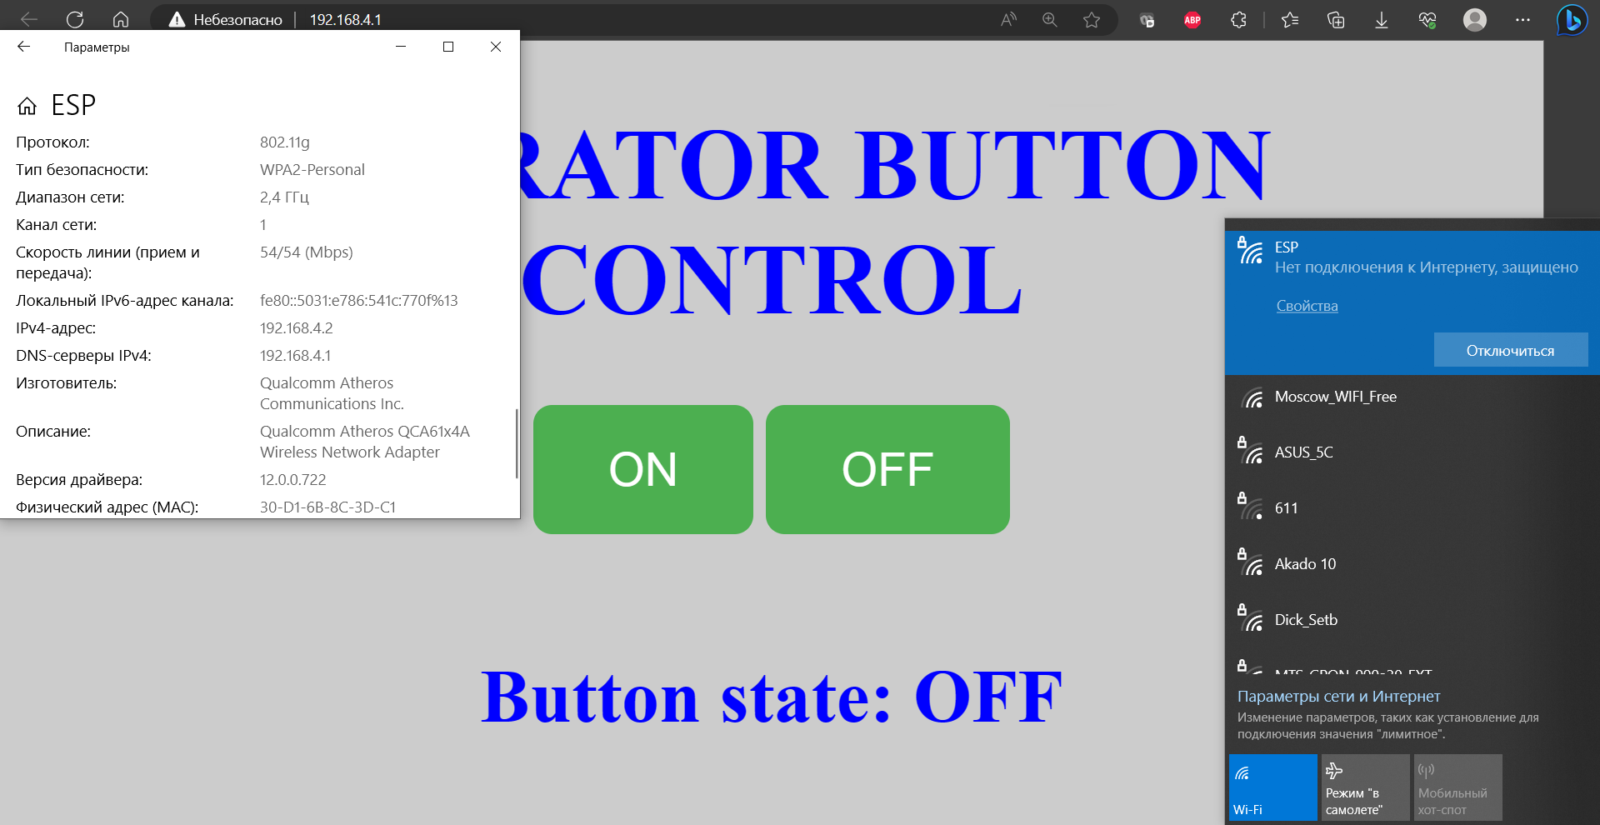
3. Тестирование созданного устройства
Рисунок 13 – Интерфейс управления кнопкой оператора
‹#›

Slide 13
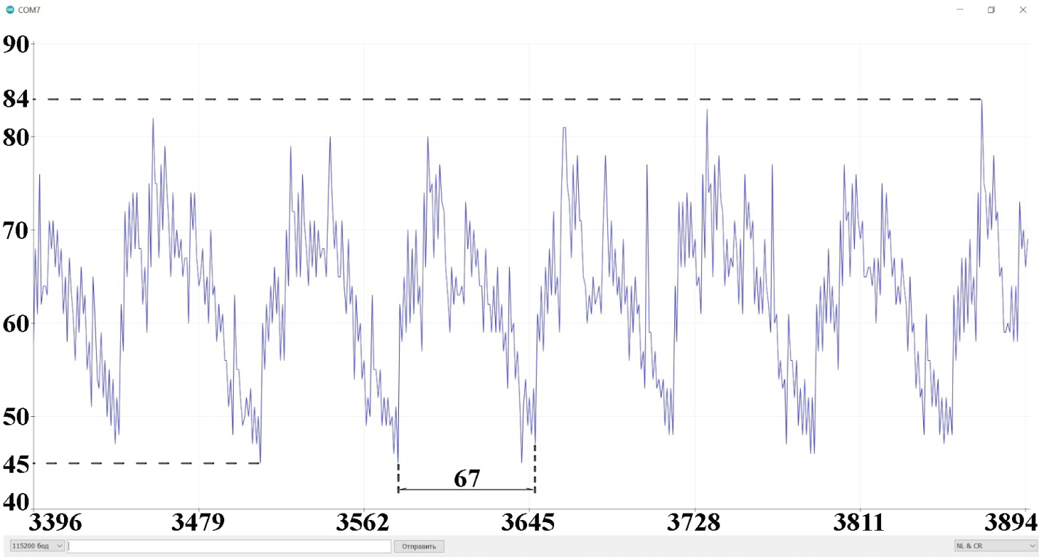
3. Тестирование созданного устройства
Рисунок 14 – Имитация миограммы, снятая при помощи АЦП
‹#›

Slide 14
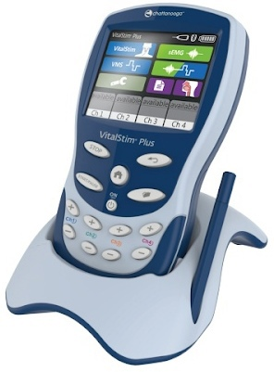
Заключение
Выполнен анализ рынка устройств нейромиостимуляции и найдены возможности для развития данного сегмента медицинской техники в РФ.
Методом обратной инженерии разработана функциональная схема зарубежного аналога.
Создана логическая часть прибора с возможностью частичного управления стимуляцией по протоколу Wi-Fi и проведено тестирование работоспособности.
В рамках дальнейшего развития, помимо создания прототипа с использованием аналоговых схемотехнических каскадов, рассматривается возможность полноценного управления всеми функциями комплекса по протоколу Wi-Fi.
Для последующей интеграции в единую больничную сеть, может использоваться как протокол MQTT, так и сервер со своей БД.
Рисунок 15 – Реабилитационный
комплекс VitalStim
‹#›

Slide 15
Благодарю Вас и с удовольствием отвечу на Ваши вопросы!
‹#›

